Slide 1
Федеральное государственное бюджетное образовательное учреждение высшего образования
«Владимирский государственный университет
имени Александра Григорьевича и Николая Григорьевича Столетовых»
Кафедра информационных систем и программной инженерии
ПРЕЗЕНТАЦИЯ
к курсовому проекту по дисциплине «Технологии программирования"
Проектирование и разработка программной системы «Дистанционное обучение студента»
Выполнила: студентка гр.ПРИ-116
Чернова Д.В.
Принял: доц. кафедры ИСПИ
Вершинин В.В.
Владимир, 2018 г.

Slide 2
Введение
В данном курсовом проекте производится проектирование и реализация программной системы учёта знаний учащихся в средней школе.
Минимальный набор функций:
создание и поддержка справочников курсов, тем и заданий;
регистрация и аутентификация пользователей;
внесение ответа на задание;

Slide 3
Введение
Программа предоставляет широкие возможности студентам и преподавателям. Пользуясь любым устройством, имеющим подключение к сети интернет, они могут просматривать свои курсы, которые проходят в рамках учебного процесса.
Система может быть использована любым образовательным учреждением для учёта студентов, обучающихся дистанционно, а также для более удобного учёта выполненных заданий остальных студентов.

Slide 4
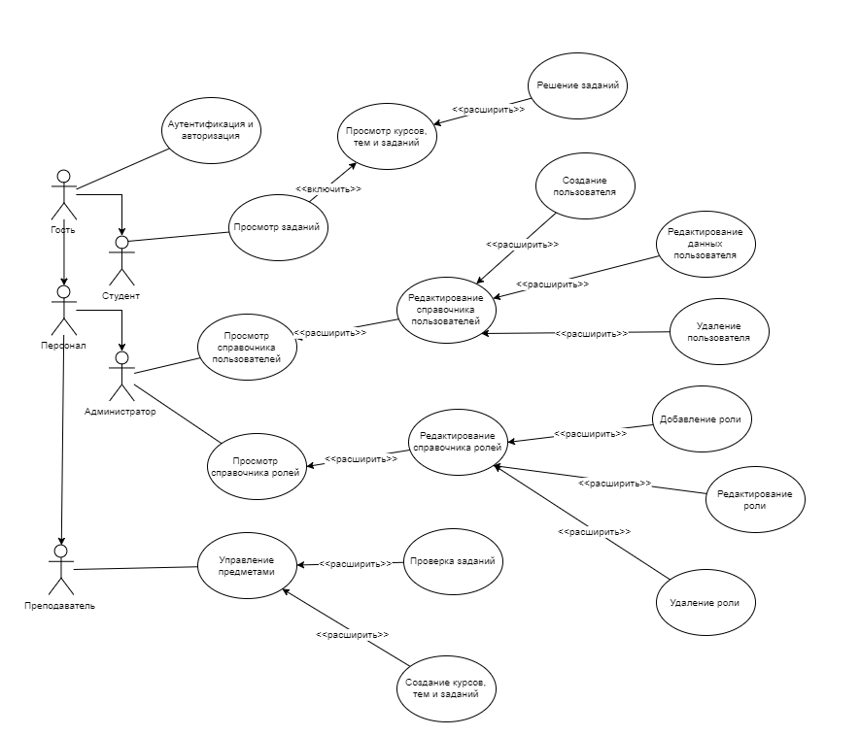
Диаграмма прецедентов

Slide 5
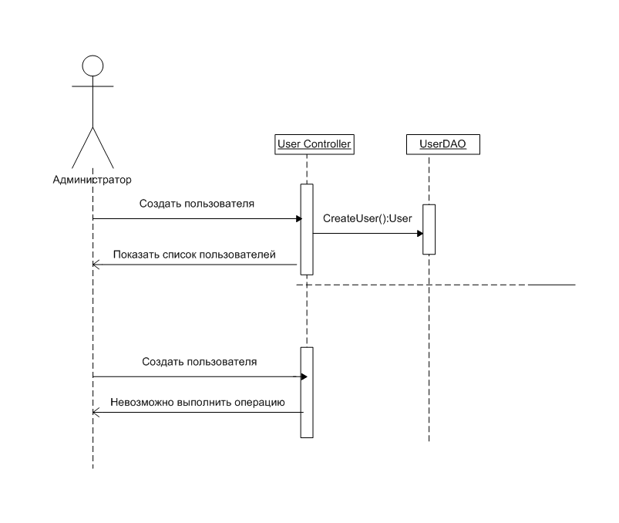
Диаграмма последовательностей

Slide 6
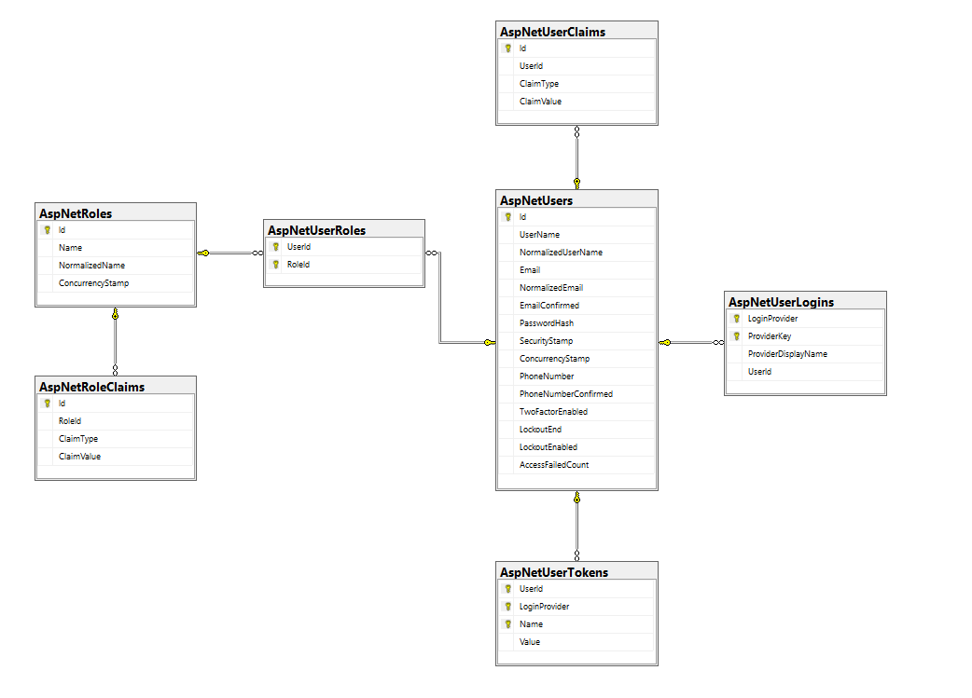
Модель базы данных

Slide 7
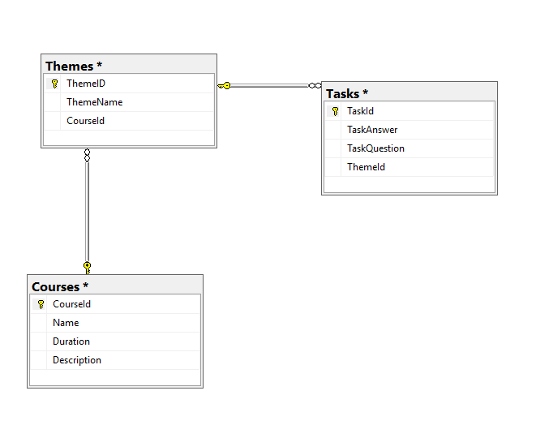
Модель базы данных

Slide 8
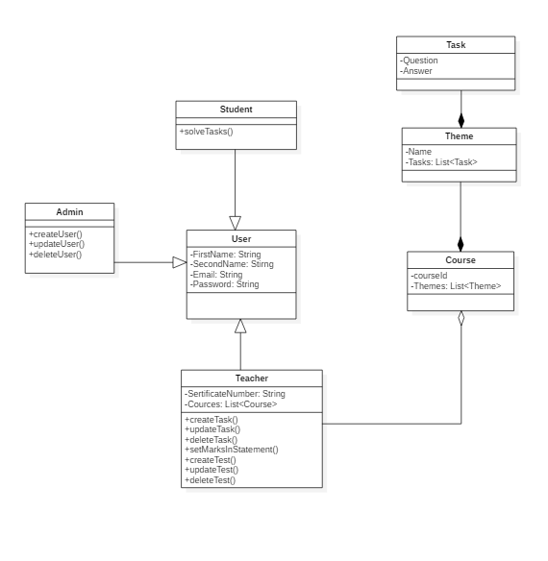
Диаграмма классов

Slide 9
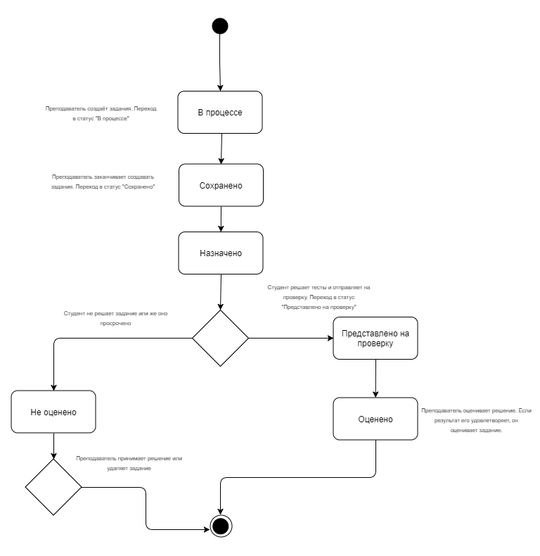
Диаграмма состояний

Slide 10
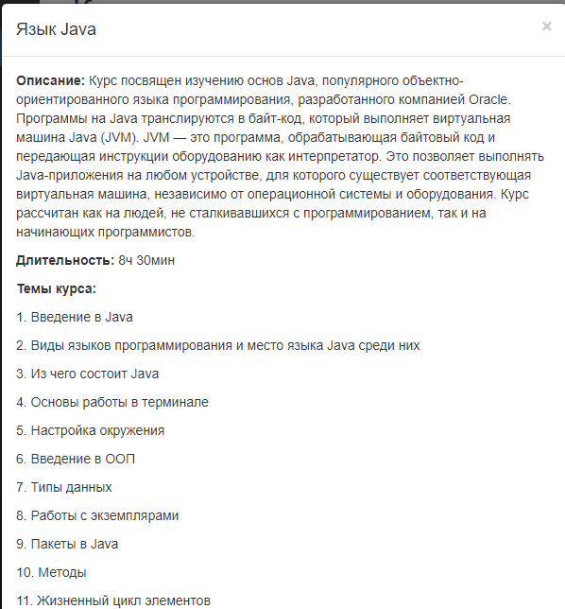
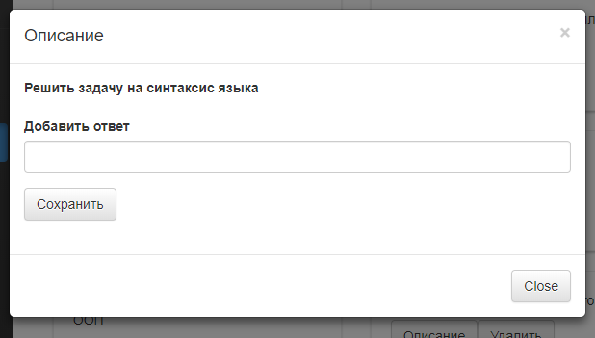
Возможности студента
Ученик может просматривать курсы, темы и задания.

Slide 11
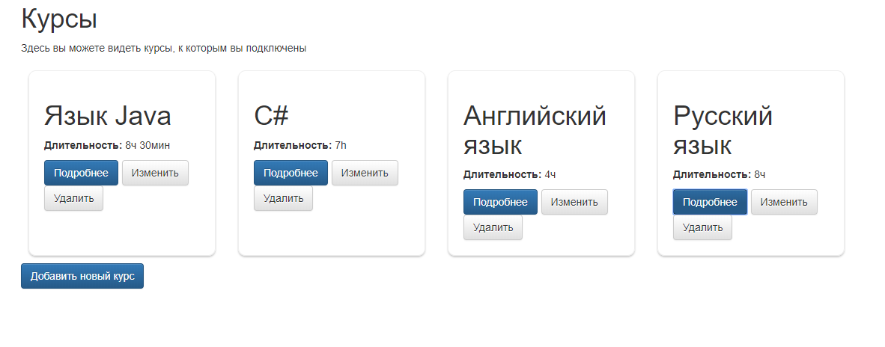
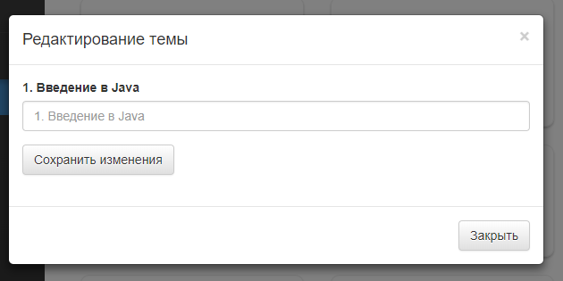
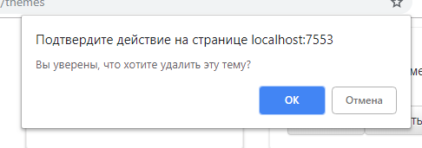
Возможности учителя
Пользователь с ролью Преподаватель может:
Просматривать список студентов;
Просматривать список курсов;
Добавлять домашнее задание классу.

Slide 12
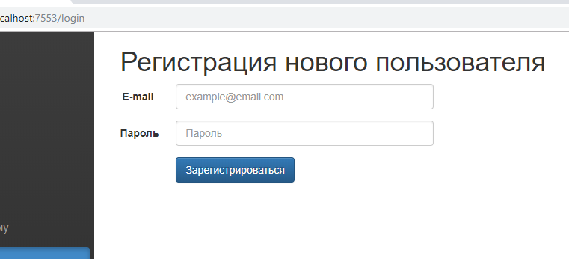
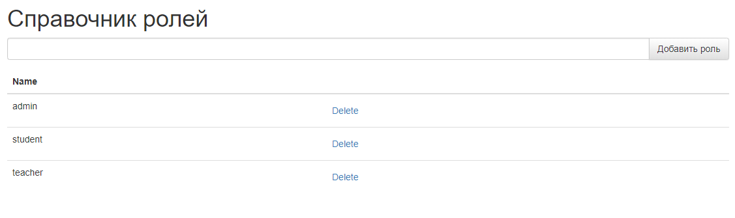
Возможности администратора
Пользователь с ролью Администратор может:
Управлять справочником ролей
Просматривать список пользователей ПС, а также осуществлять их добавление.

Slide 13
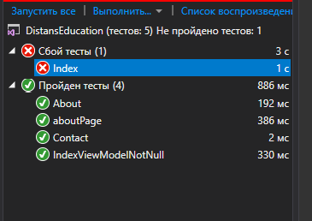
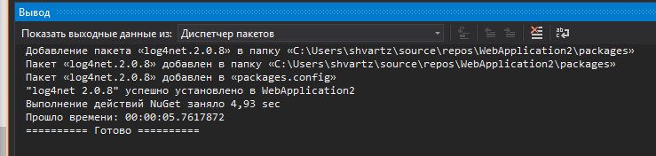
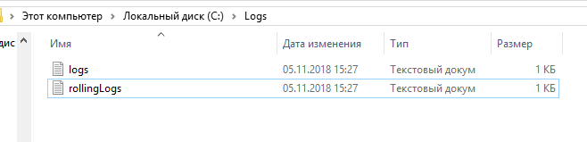
Тестирование и логгирование Nunit log4net

Slide 14
Выводы по работе:
В данном курсовом проекте спроектирована и реализована программная система учета знаний учащихся в средней школе. Для выполнения поставленной задачи было выполнено:
- анализ предметной области и формирование требований к системе;
- разработка проекта программной системы;
- реализация программного обеспечения.

